Slide 1



PORTAL DAS
FINANÇAS
Guilherme Santos, 107961
João Gaspar, 107708
Nuno Carvalho, 97783
IHC – ASSIGNMENT 1
2023/2024
P5
Notes:
Bom dia, eu sou o João Gaspar e estou hoje com o Guilherme Santos e o Nuno Carvalho e vamos apresentar a avaliação de usabilidade que fizemos ao website do portal das finanças.

Slide 2

INDEX
1
4
INTRODUCTION
GOOD POINTS
2
5
HEURISTIC EVALUATION
APPRECIATION
3
COGNITIVE WALKTHROUGH
Notes:
A apresentação terá este seguimento, começaremos com um introdução, de seguida faremos a avaliação heurística aos problemas encontrados, um cognitive walkthrough a uma tarefa importante, apresentaremos pontos bons que a plataforma tem e por fim uma conclusão, uma apreciação geral.

Slide 3


INTRODUCTION

Slide 4
MOTIVATION
While we were looking for a site to present, we encountered several issues;
Our experience with the platform.
Notes:
O que nos motivou a usar este website foi a nossa experiência com o mesmo. Eu pessoalmente uso-o para diversas atividades e vejo dificuldade por vezes a encontrar o que realmente quero fazer. Acredito que para um contabilista ou para alguém que trabalhe com algo relacionado às finanças seja de fácil uso porém para um utilizador comum que entra 4 a 5 vezes por ano, a usabilidade já é mais complexa.

Slide 5
PORTAL DAS FINANÇAS
The Portal das Finanças, developed by the Tax and Customs Authority of Portugal, is an online platform aimed at simplifying and facilitating the interaction of citizens and businesses with tax-related matters. It provides services such as tax management, electronic payments, and the retrieval of financial information;
It is designed for individual citizens and businesses, offering tools for managing personal tax obligations and business activities.
5
Notes:
Autoridade Tributária e Aduaneira
Assuntos relativos a finanças.
Oferece serviço como gestão das finanças, pagamentos via eletrónica e CONSULTA de informação financeira.
Geriri obrigações financeiras pessoais, assim como as de atividades de negócio

Slide 6
EVALUATION
To evaluate Portal das Finanças, we used the Jakob Nielsen’s general principles for interaction design.
Heuristics found:
Visibility of system status
Error prevention
User control and freedom
Recognition rather than recall
Match between system and the real world
Consistency and Standards
SEVERITY SCALE
0 | Disagreeing on the existence of a problem
1 | Cosmetic problem only, to be fixed if there is extra time
2 | Minor usability problem, low priority
3 | Major usability problem, high priority
4 | Usability catastrophe: imperative fix before releasing to production

Slide 7
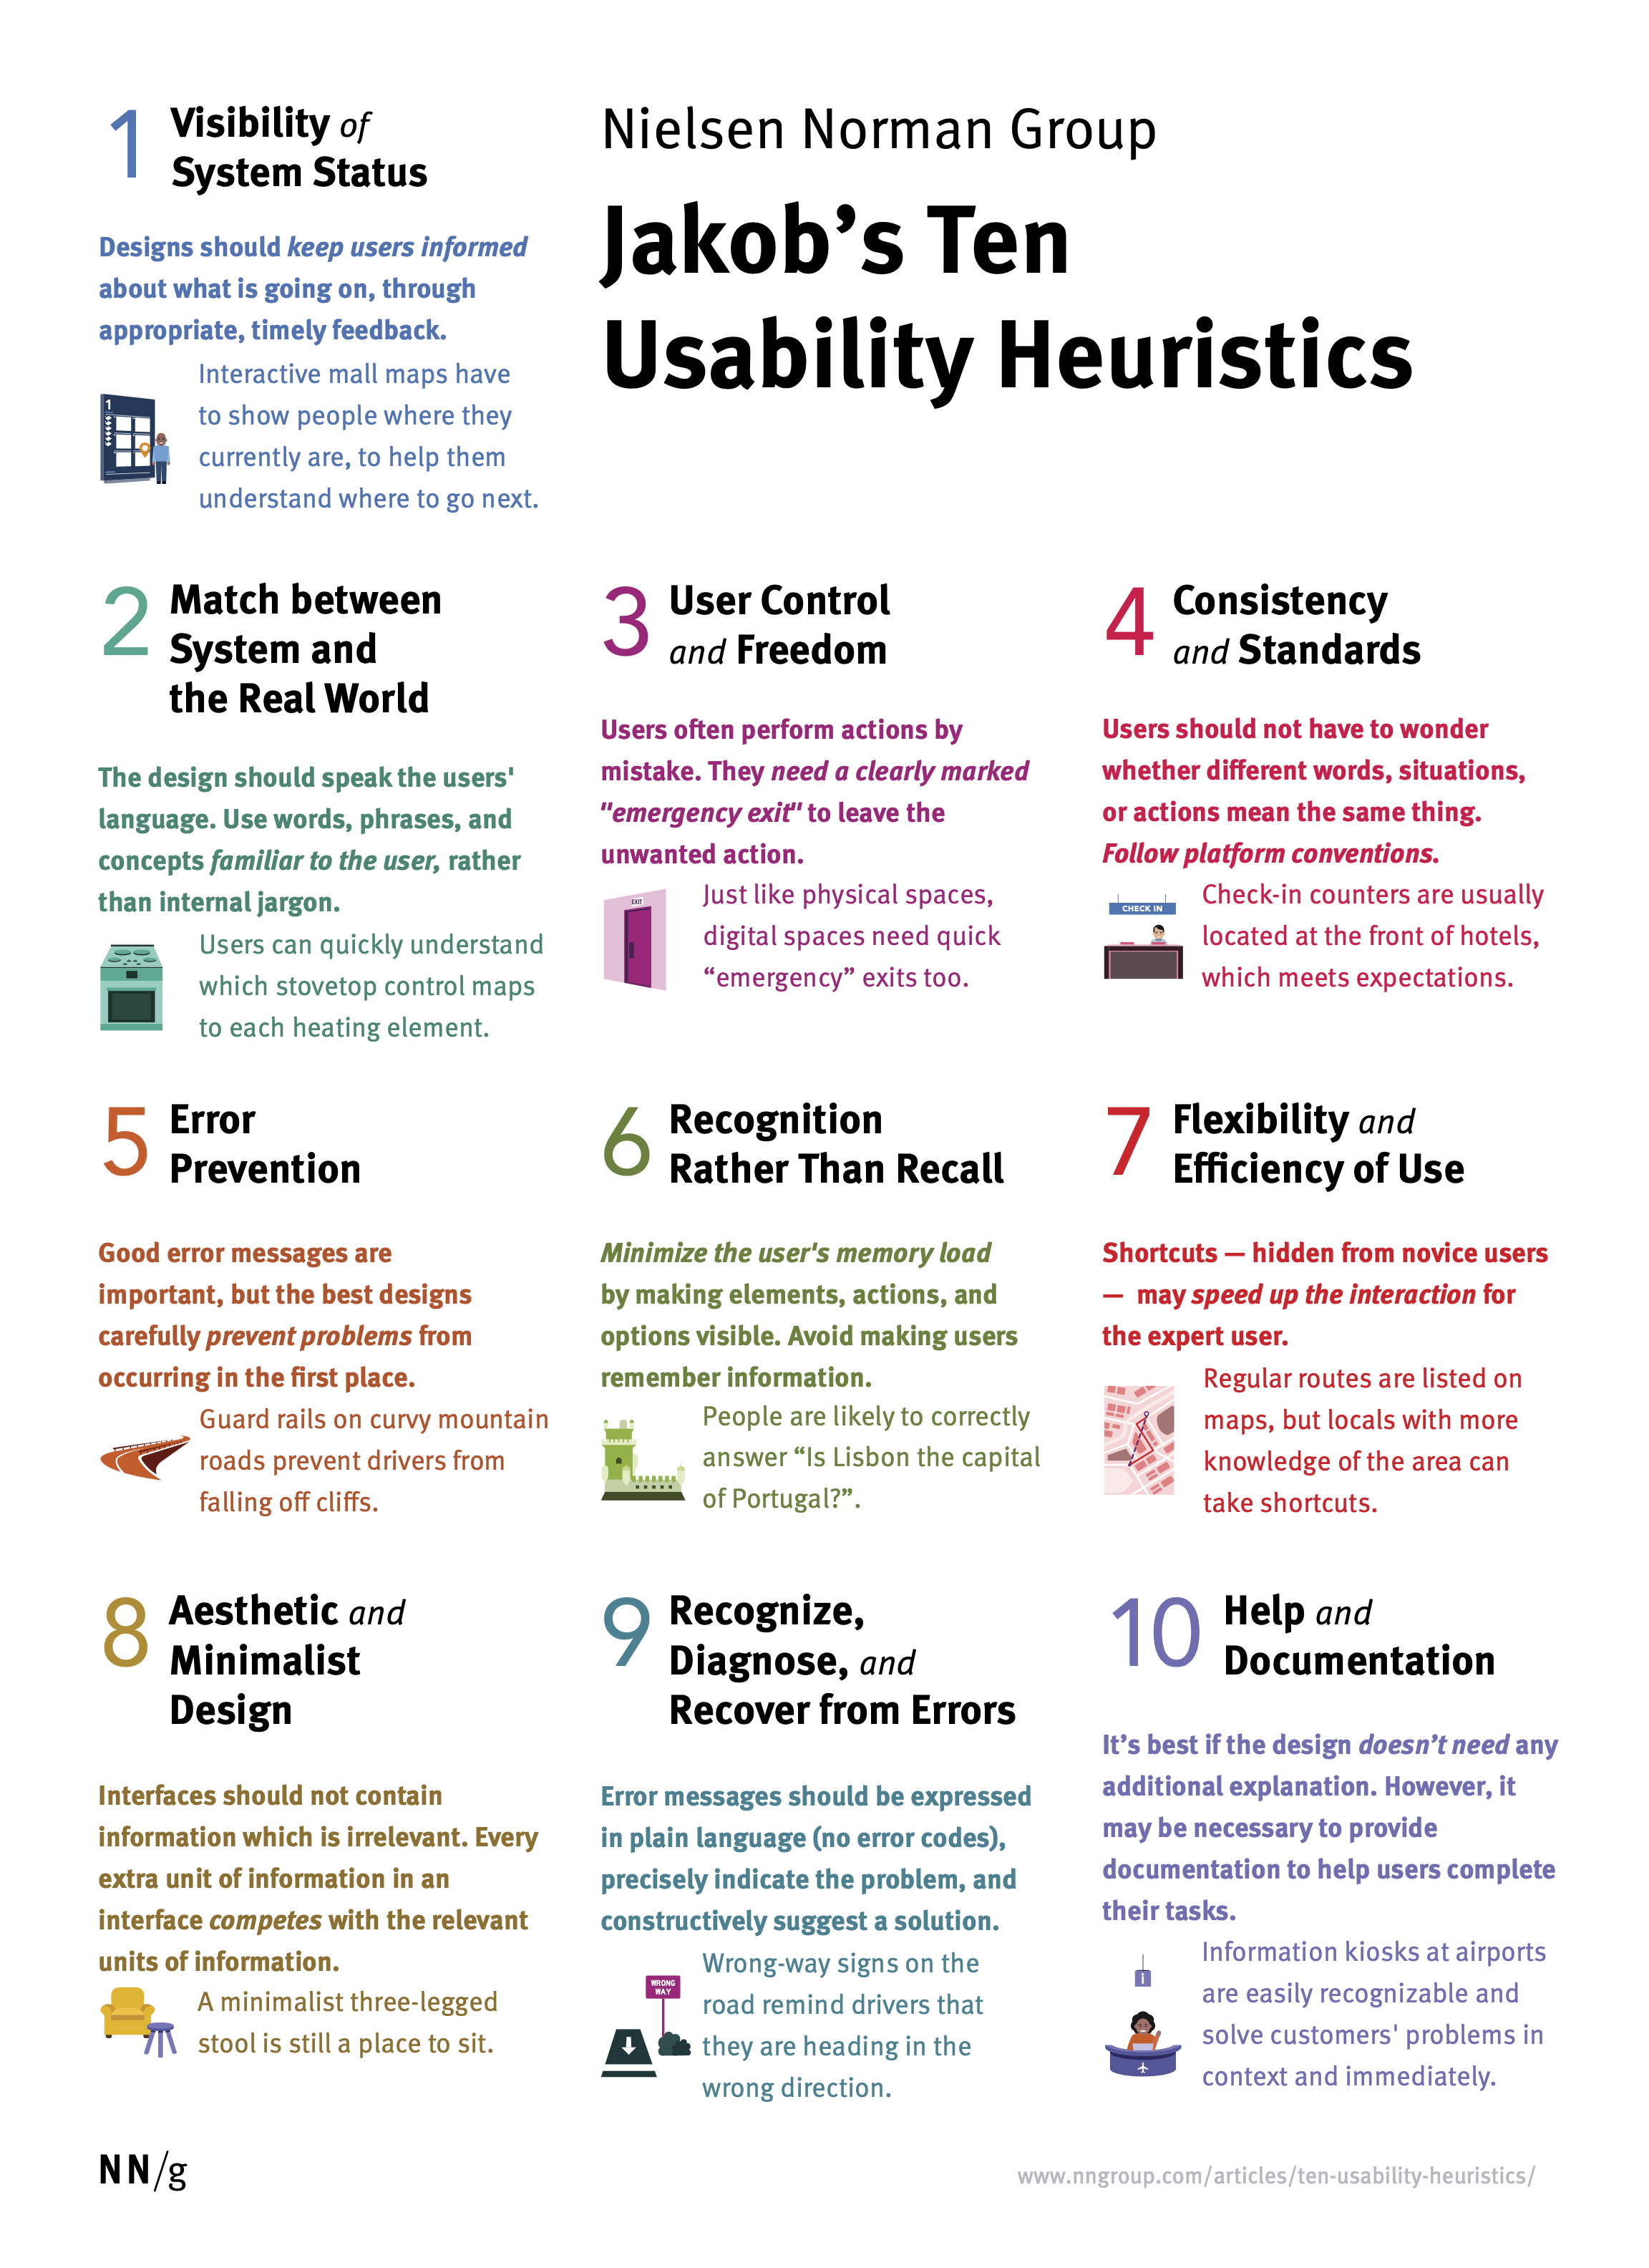
HEURISTIC EVALUATION

Slide 8
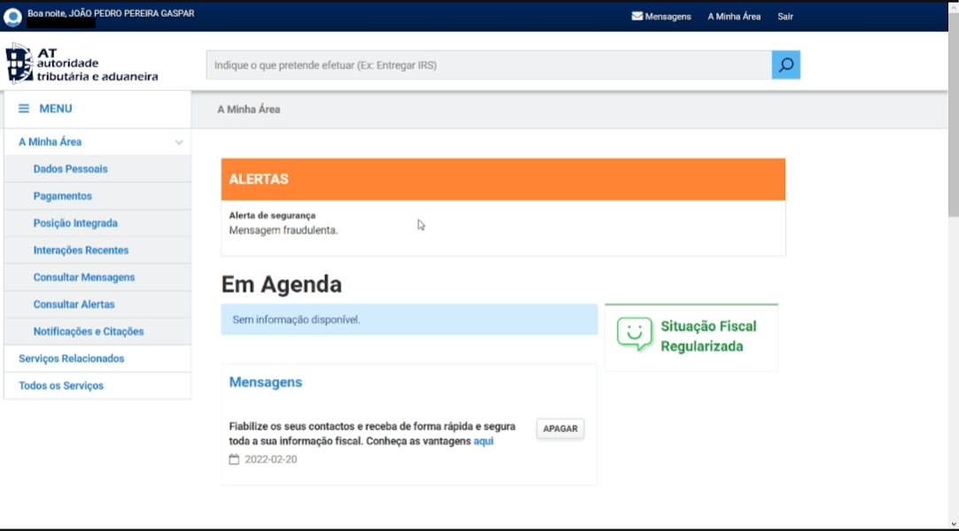
HEURISTIC: Visibility of system status
SEVERITY: 2
ISSUE: LOGIN SESSION
DESCRIPTION:
When interacting with certain functions while the session is active, you may notice that, despite the appearance of closure, the system does not log you off.
Notes:
Começamos por encontrar um problema relativo à sessão de login. Ao navegar pelo menu e ao aceder às várias secções, algumas delas fecham, aparentemente, a sessão sendo que em backend continuamos logged in, ou seja, o navegador mostra-nos que fechou a sessão porém na realidade não é isso que acontece.
Decidimos que a heurística seria a visibility of system status uma vez que o design deve sempre manter os utilizadores informados sobre o que está a acontecer. Atribuímos uma severidade de 2 portanto um minor usability problem com uma prioridade baixa.

Slide 9
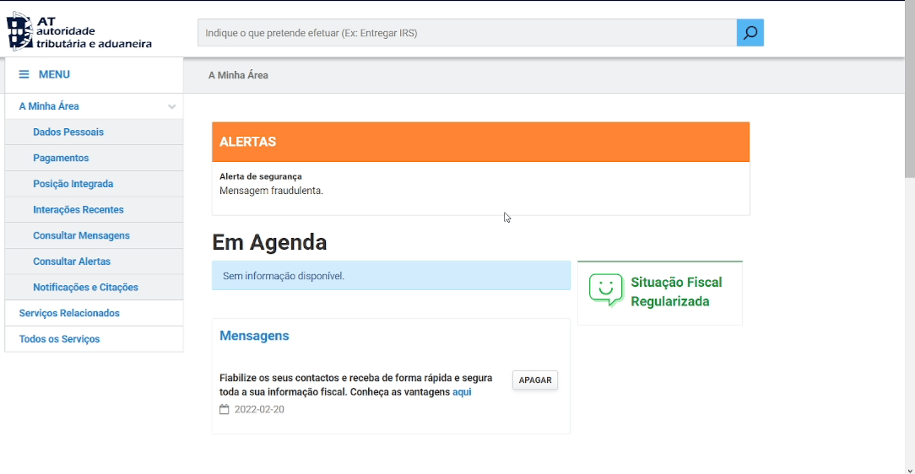
ISSUE: MESSAGE DELETION WITHOUT CONFIRM
HEURISTIC: Error prevention
SEVERITY: 3
DESCRIPTION:
When you try to delete a message, you won't see a confirmation message, and once you've deleted it, you won't be able to recover it.
Notes:
Um outro problema que encontrámos foi o de eliminar mensagens sem confirmação. Quando o utilizar elimina uma mensagem não consegue confirma a sua deleção e posteriormente não a consegue recuperar sendo assim propenso a erros.
A heurística que considerámos foi a error prevention e o nível de severidade foi o 3, ou seja, um major usability problem com alta prioridade.

Slide 10
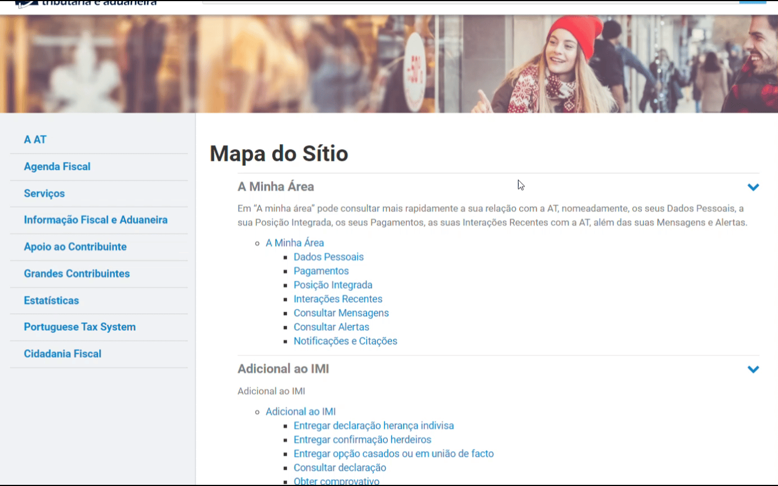
ISSUE: UNABILITY TO GO BACK
HEURISTIC: User control and freedom
SEVERITY: 2
DESCRIPTION:
When going to a different page, the user has no way of going back to the previous page other than the browser button

Slide 11
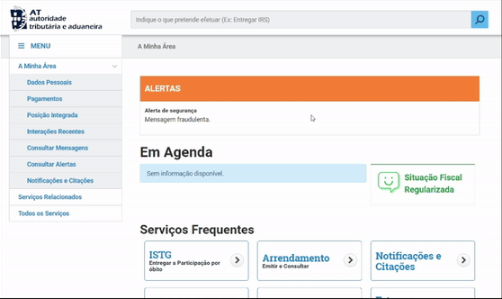
HEURISTIC: Recognition rather than recall
SEVERITY: 2
ISSUE: MENU ALWAYS CHANGING
DESCRIPTION: When you access the menu, instead of expanding it, you notice a constant change in its appearance.

Slide 12
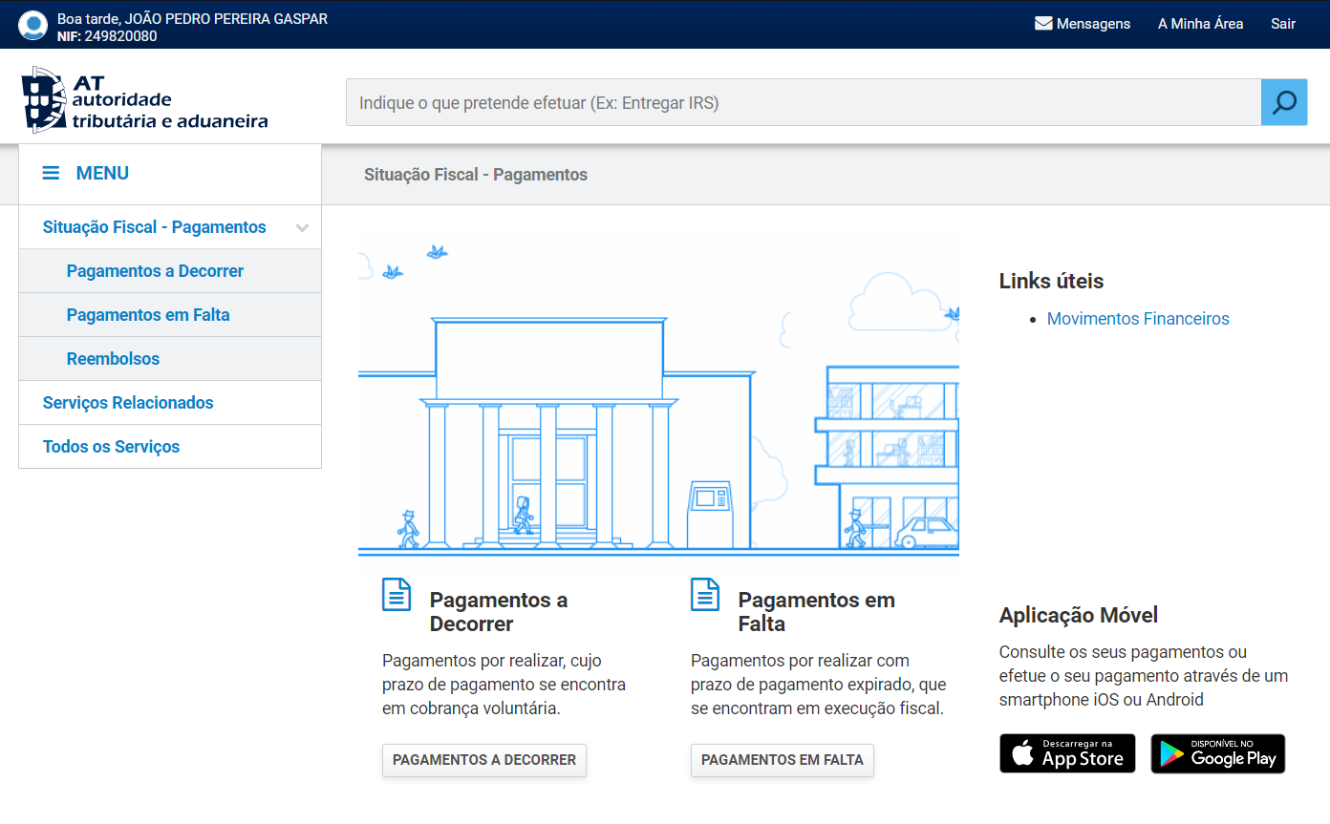
ISSUE: LITTLE-HERALDED MOBILE APPLICATION
HEURISTIC: Consistency and Standards
SEVERITY: 2
DESCRIPTION:
In just a few pages while using the website, the user becomes aware of the existence of a mobile application.

Slide 13
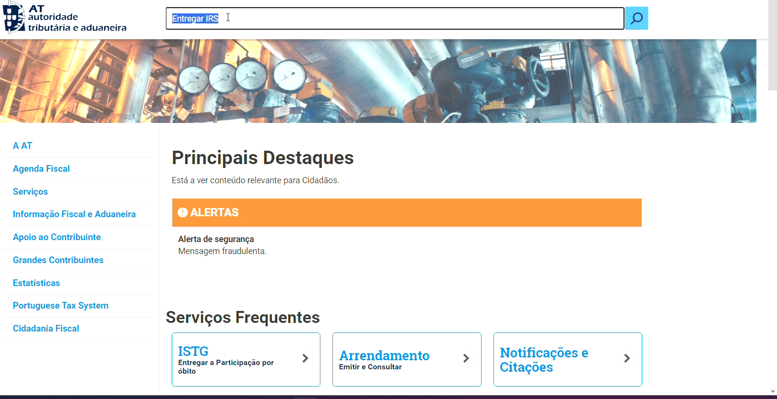
HEURISTIC: Visibility of System Status
SEVERITY: 2
ISSUE: SIMILAR OPTIONS
DESCRIPTION:
During the search for the correct option, the user encounters similar choices.

Slide 14
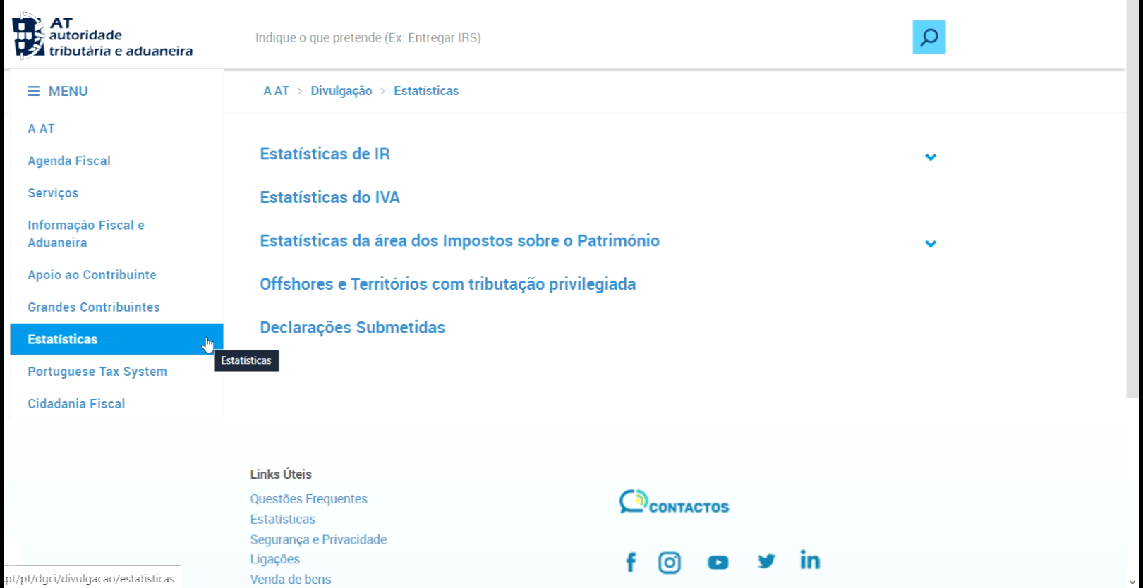
HEURISTIC: Match between system and the real world
SEVERITY: 2
ISSUE: DIFFERENT LANGUAGE
DESCRIPTION:
When you search for information, you may encounter text in another language, which some people can find difficult to understand.

Slide 15
SUMMARY OF PROBLEMS
 | Guilherme | João | Nuno | Median
LOGIN SESSION | 2 | 2 | 2 | 2
MESSAGE DELETION WITHOUT CONFIRM | 3 | 3 | 2 | 3
UNABILITY TO GO BACK | 2 | 2 | 2 | 2
MENU ALWAYS CHANGING | 2 | 2 | 2 | 2
SIMILAR OPTIONS | 2 | 3 | 2 | 2
DIFFERENT LANGUAGE | 2 | 3 | 2 | 2
LITTLE-HERALDED MOBILE APPLICATION | 2 | 2 | 2 | 2

Slide 16

COGNITIVE WALKTHROUGH

Slide 17
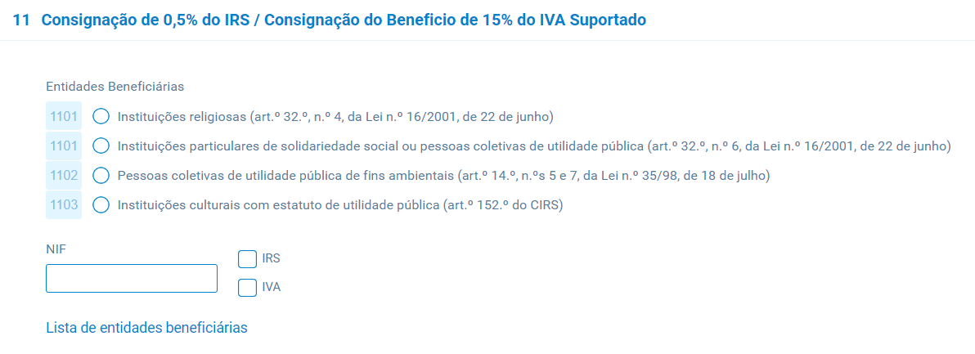
TASK
TASK
USER
ISSUE
Step 1: Look for the option to submit IRS.
Step 2: Select the correct one and start filling in the corresponding form.
Portuguese citizens who receive taxable income.
While filling in the form, the user may find it difficult to know which option to choose because of the technical terms.
QUESTIONS
Will the user know what to do at this step?
If the user does the right thing, will they know that they did the right thing, and are making progress towards their goal?
Notes:
Quem recebe rendimentos sujeitos a este imposto

Slide 18
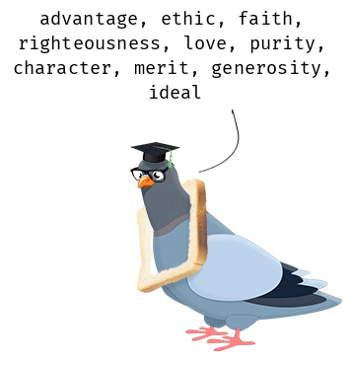
GOOD POINTS

Slide 19
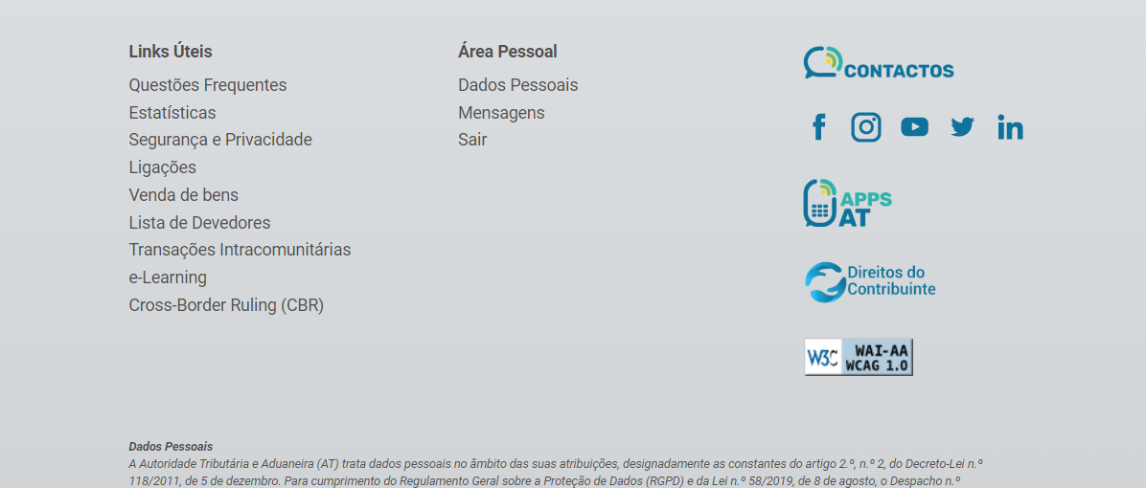
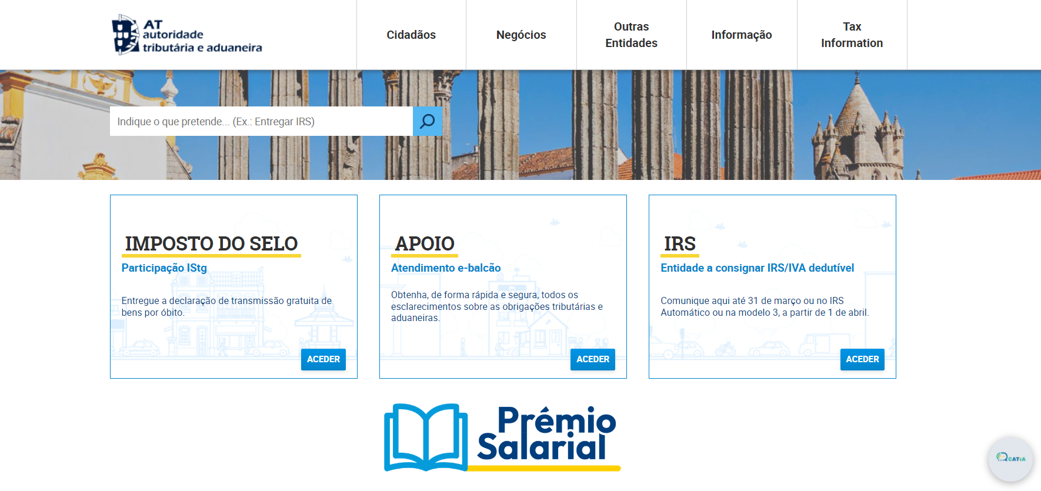
FOOTER
INDEX
The footer is well organized and accessible on all pages
The index is organized, making it easy for users to understand.

Slide 20

APPRECIATION

Slide 21

APPRECIATION
USABILITY
Less user-friendly than we would like;
Lack of effectiveness and efficiency;
The problems can be easily improved.
Notes:
Após a análise, observámos que a plataforma apresenta uma usabilidade abaixo das nossas expectativas uma vez que sendo algo governamental e crucial para os cidadãos esperávamos e esperasse que seja feito com mais atenção e que tenha o menor número de erros bem como ser eficiente usar. Os problemas identificados são passíveis de correção, e caso aplicados, aumenta significativamente a qualidade de experiência do utilizador.

Slide 22
QUESTIONS?
Notes:
Algumas questões? Damos então por encerrada a nossa apresentação.

